Slide 1
Алгебра 9 класс
«Множества и операции над ними»
2 урок
Разработала учитель математики МБОУ «Тат. Каргалинская СОШ» Даутова Галина Ахметовна

Slide 2
ТЕОРЕТИЧЕСКАЯ РАЗМИНКА
1. Что означает слово «множество»?
Множество – это набор или совокупность предметов одинаковой природы.
2. Какие названия применяются для обозначения множеств?
Стадо, табун, коллектив, семья, оркестр, библиотека.
3. Как различаются множества по числу элементов?
Множества бывают конечные, бесконечные и пустое множество.

Slide 3
4. Какими способами можно задать множество?
Множество можно задать перечислением или с помощью характеристического свойства.
5.Какое свойство называется характеристическим свойством?
Характеристическим свойством называется такое свойство, которым обладают все элементы данного множества и не обладают никакие другие объекты.
6. Какие операции можно выполнять над множествами?

Slide 4
УПРАЖНЕНИЕ № 1
Множество задано путем перечисления своих элементов. Придумайте какое-нибудь его словесное описание.
{0, 1, 2, 3, 4, 5, 6, 7, 8, 9};
{A, B, C, D, E, … X, Y, Z};
{0, 2, 4, 6, 8}.

Slide 5
УПРАЖНЕНИЕ № 2
Даны множества:
А = {2, 5, 0, 11, 12, 19},
В = {2, 7, 8, 12, 13, 9, 0}.
Найдите множества A ∩ В, А ∪ В.

Slide 6
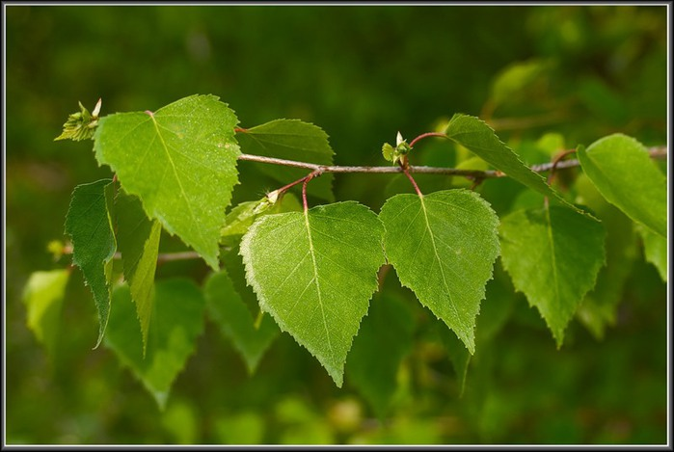
УПРАЖНЕНИЕ № 3
Задайте множество груш, растущих на берёзе.
Задайте множество чисел, которые делятся на 0.

Slide 7
УПРАЖНЕНИЕ № 4
Составьте не менее семи слов, буквы которых образуют подмножества множества
А={в, н, и, м, а, т, е, л, ь, н, о, с, т, ь}.

Slide 8
УПРАЖНЕНИЕ № 5
Даны множества: М = {5, 4, 6}, Р = {4, 5, 6}, Т = {5, 6, 7}, S = {4, 6}. Какое из утверждений неверно?
а) М = Р. б) Р ≠ S. в) М ≠ Т. г) Р = Т.

Slide 9
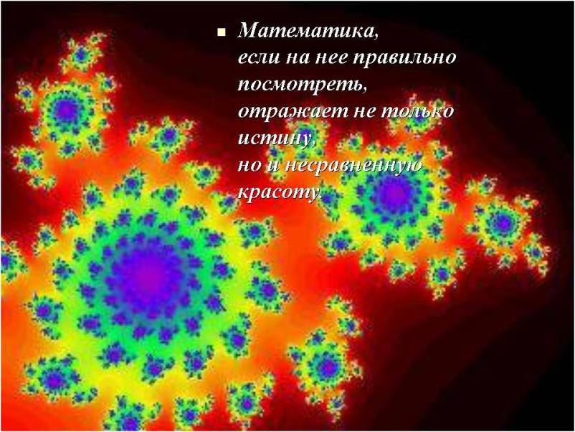

Slide 10

МНОЖЕСТВО МАНДЕЛЬБРОТА

Slide 11
УПРАЖНЕНИЕ № 6
Изобразите с помощью кругов Эйлера пересечение множеств
A и В, если:
а) А ∩ В
б) А ∪ В
в) А = В
г) А ∩ В = ∅

Slide 12
УПРАЖНЕНИЕ № 7
В классе все увлекаются математикой или биологией. Сколько человек в классе, если математикой занимаются 15 человек, биологией – 20, а математикой и биологией – 10?

Slide 13
РЕШЕНИЕ
Увлекаются биологией 20 человек
Любят математику 15 человек
Увлекаются и математикой и биологией 10 человек
15 + 20 – 10 = 25 человек

Slide 14
УПРАЖНЕНИЕ № 8
На прогулку пошли пятиклассники и шестиклассники. Все они были либо босиком, либо в тапочках. Пятиклассников было 24, а босых учеников 16. Обутых шестиклассников было столько же, сколько босых пятиклассников. Сколько учеников было на прогулке?

Slide 15
РЕШЕНИЕ
В тапочках 24 - х
В тапочках х
Пятиклассников 24 человека
Шестиклассники
Босые 16 человек
Босые х
Босые 16 - х
По условию босых пятиклассников столько же сколько обутых шестиклассников (обозначим за Х).
24 – х + 16 + х = 40
ОТВЕТ: 40 человек пошло на прогулку

Slide 16
УПРАЖНЕНИЕ № 9
Учитель задал замысловатую задачу. В результате количество мальчиков, решивших эту задачу, оказалось равным количеству девочек, ее не решивших. Кого в классе больше – решивших задачу или девочек?

Slide 17
РЕШЕНИЕ
Не решили
Не решили х
девочек
МАЛЬЧИКИ
ДЕВОЧКИ
Решили х мальчиков
Решили у - х
По условию решивших мальчиков равно количеству девочек, не решивших задачу (обозначим за Х). Количество девочек обозначим за Y.
РЕШИЛИ ЗАДАЧУ: х + у - х = у
ОТВЕТ: количество решивших задачу равно количеству девочек

Slide 18
ЗАДАНИЕ НА ДОМ
§ 3,
№ 3.10.,
№ 3.12.,
№ 3.21.
Составить кроссворд по теме : «Множества и операции над ними»

Slide 19
КРИТЕРИИ ОЦЕНИВАНИЯ ТЕСТА
«5» - 5 правильных ответов
«4» - 4 правильных ответа
«3» - 3 правильных ответа
«2» - 0-2 правильных ответа

Slide 20
ПРОВЕРКА ТЕСТА
 | № 1 | №2 | №3 | №4 | №5
Вариант I | А | В | В | А | А
Вариант II | А | А | В | Б | В

